Slide 1




Bio
E
أكاديمية بوابة الرواد التعليم العالي
نجران-1447هـ

Slide 2

الوحدة الاولى
Bio
E

Slide 3
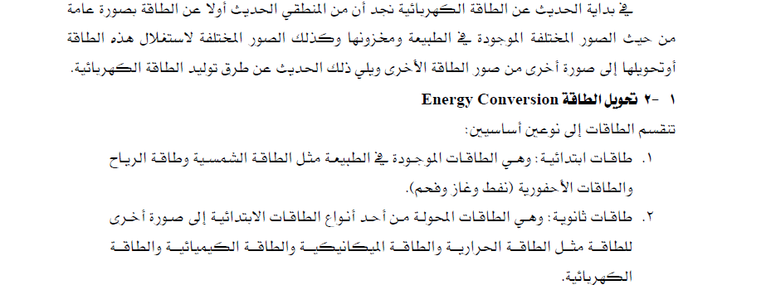
مقدمة
Bio
E

Slide 4
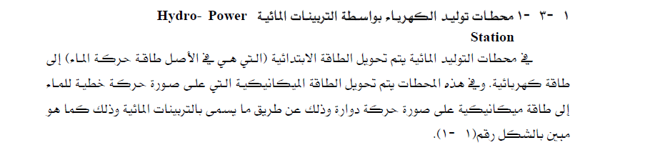
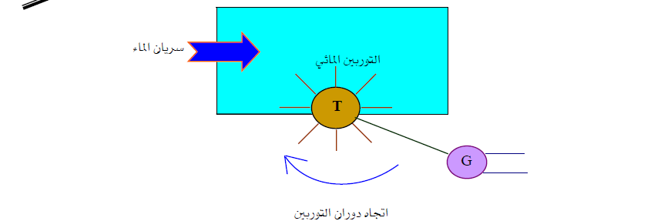
التربينات
Bio
E

Slide 5
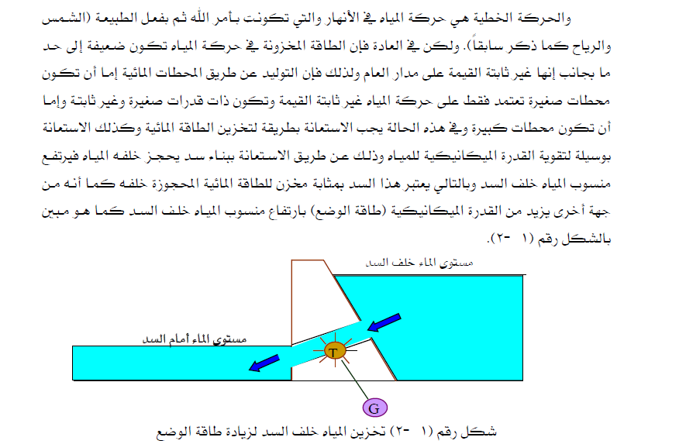
السدود
Bio
E

Slide 6
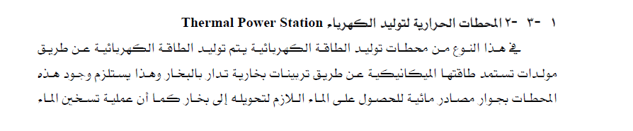
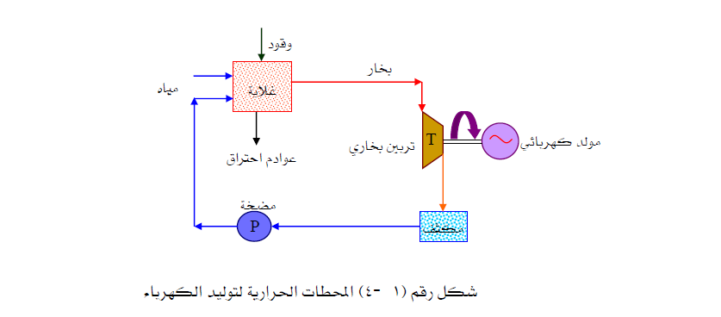
المحطات الحرارية
Bio
E

Slide 7
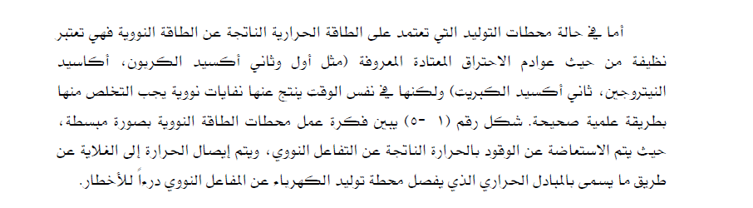
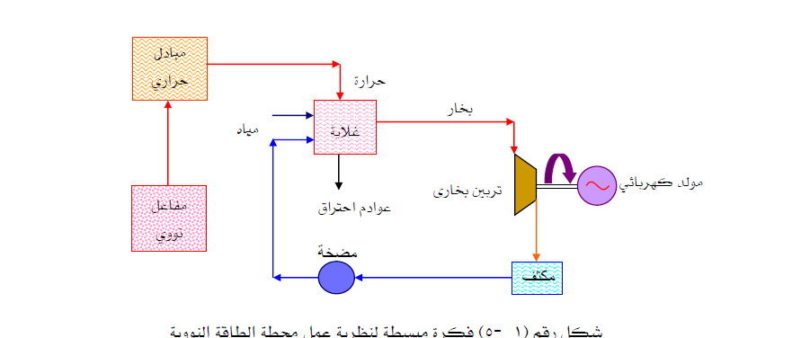
النووية
Bio
E

Slide 8
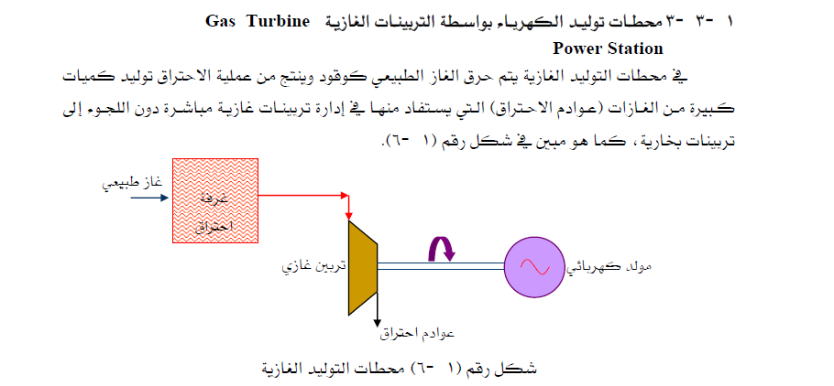
الطاقات
Bio
E

Slide 9
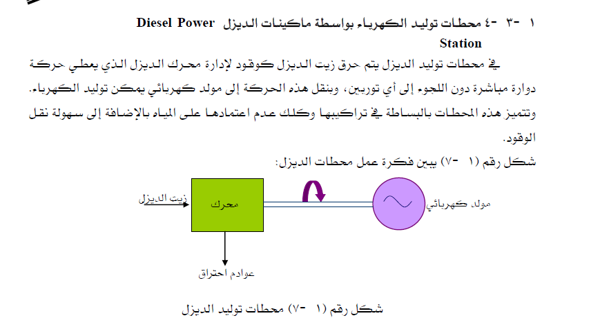
الديزل
Bio
E

Slide 10
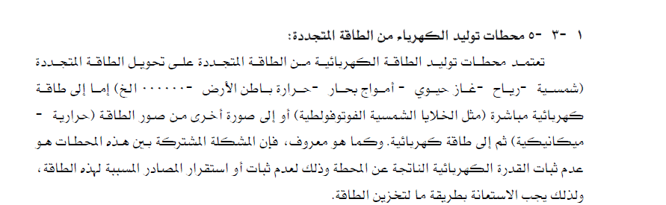
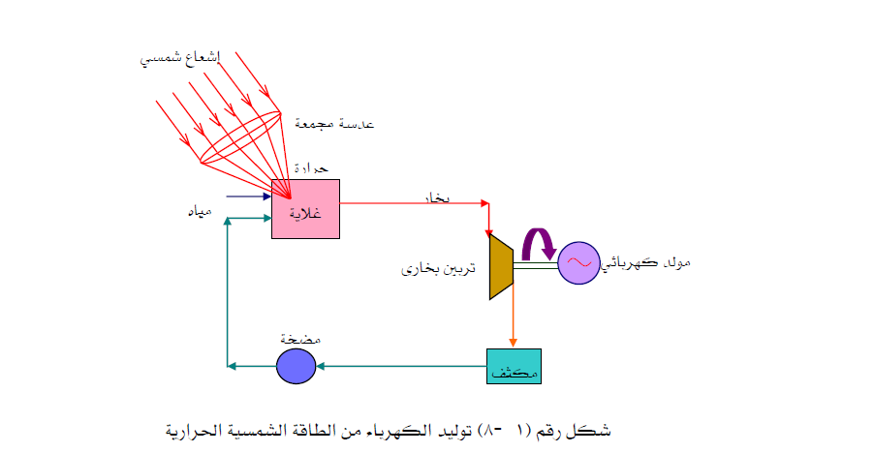
الشمسية
Bio
E

Slide 11
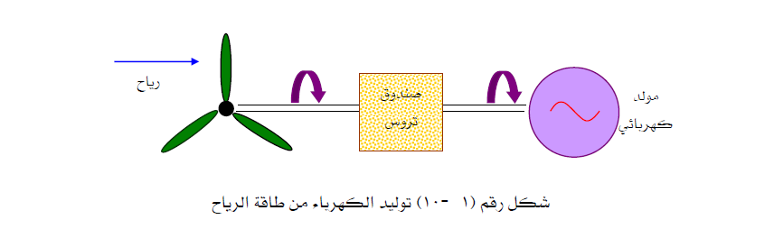
الحرارية
Bio
E

